Slide 1
팀 프로젝트 완료보고서
진격의 코딩팀
<숫자>
2014/03/26
팀명 및 팀원 소개
  팀명 : 진격의 코딩 ( TEAM AoC )
  팀원
    1> 팀장 : 전영근
    2> 팀원 : 김준범, 유호준, 정범준 이상 총 4명.
애플리케이션 개요
  이름 : ㈜ 와우렌트카
  업종 : 자동차 대여업
  업태 : 서비스업
  사업구조
  : 온 , 오프라인 동시영업
2-1. Information Architecture
와우렌트카
회사소개
예약
대여/예약안내
요금안내
고객센터
회원가입
오시는길
실시간 예약
대여절차
단기요금
공지사항
로그인
예약안내
보험대차
자유게시판
보험/보상
추가요금
질문게시판
사용기술
  JSP
  MyBatis
  jQuery
  HTML 5 / CSS 3.0
Depth 가 깊지 않고 직관적인 메뉴로 구성.
GNB 를 제공함으로써 어느 화면에서든 클릭한번에 이동가능.

Slide 2
팀 프로젝트 완료보고서
진격의 코딩팀
<숫자>
2014/03/26
기능정의
고객
회원가입
가입
로그인
ID/비밀번호 찾기
    → 사이트를 이용함에 있어 개인정보 보호 및 등급별 혜택 제공을 위해 기능 삽입
안내
대여절차/자격
예약방법
보험 및 보상
    → 차량 대여 서비스에 대해 경험이 없는 이용자를 위해 안내 사항을 메인메뉴에 삽입
고객센터
공지사항
자유게시판
질문게시판
    → B2C 또는 C2C 간의 원활한 커뮤니케이션을 위해 게시판 제공
예약
차량 대여예약
→ 핵심 서비스인 차량 대여기능을 제공
관리자
고객센터
게시판 관리
    → 관리자 권한을 별도로 부여하여 게시판에 악성글이 등록될 경우 삭제 / 질문게시판 답변
차량
차량 관리
    → 차량을 등록하고 가격을 책정하며, 대여 서비스를 준비
예약
예약 관리
    → 예약 리스트를 확인하여 출차일에 맞춰 차량을 준비하기 위해 삽입

Slide 3
팀 프로젝트 완료보고서
진격의 코딩팀
<숫자>
2014/03/26
5. 프로세스 흐름도
사이트 접속
로그인
비로그인
로그인
예약
차량 대여예약
대여/예약절차
접속 종료
비로그인
종료
마이페이지
개인정보수정
요금안내
고객판단
예약확인/수정
자유게시판-검색
고객센터
자유게시판
질문게시판
공지사항
회원 가입
공지사항
관리자 페이지
차량관리
회원관리
현장 업무
내방고객 응대
게시판관리
대여차량 인도
장부관리
반납차량 인수
예약관리

Slide 4
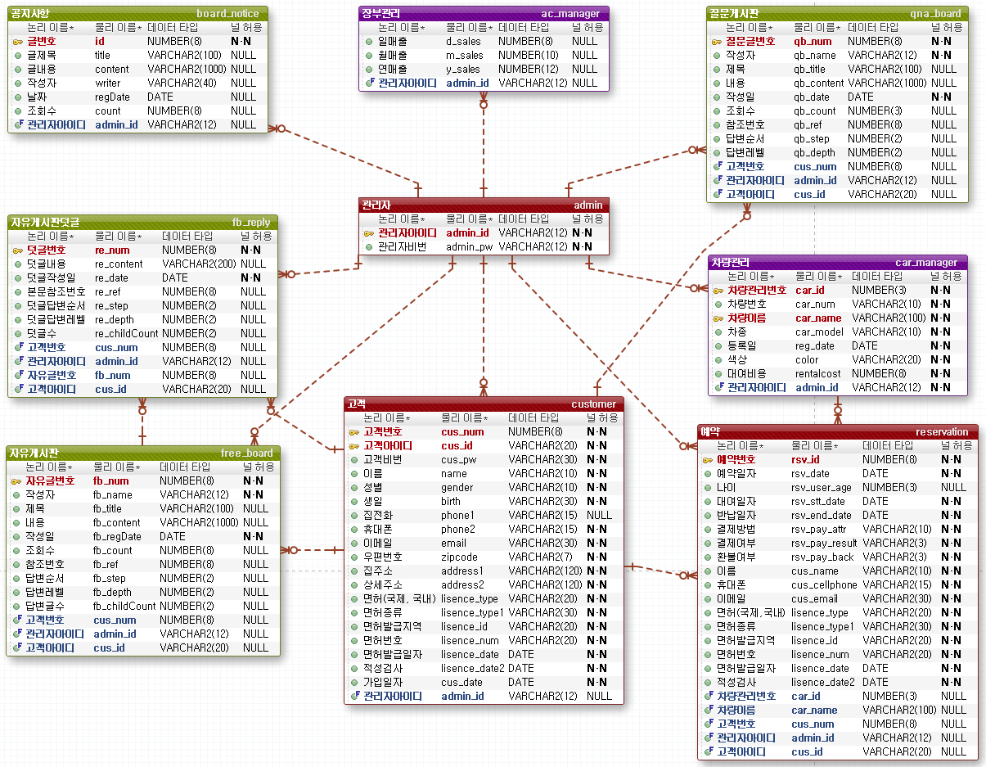
팀 프로젝트 완료보고서
진격의 코딩팀
<숫자>
2014/03/26
6. ERD (테이블 구조) - 논리와 물리 데이터를 함께 볼 수 있도록 구성.

